Slide 1
El estado de D&I en la ASF
por Bitergia Analytics & The Apache Software Foundation
ApacheCon, 2020
Notes:
Gris starts here

Slide 2
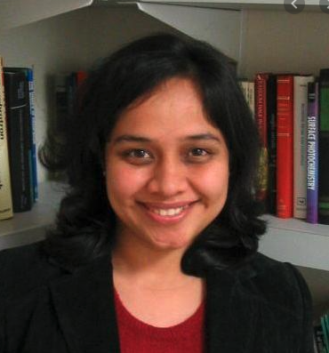
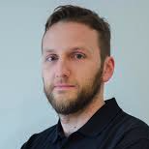


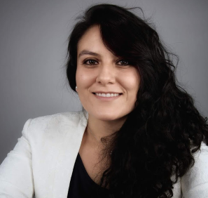
El equipo de investigación
Anita Sarma
Universidad Estatal de Oregon
Daniel Izquierdo
Bitergia
Mariam Guizani
Universidad Estatal de Oregon
Georg Link
Bitergia
Griselda Cuevas
Fundación de software Apache

Slide 3
Motivación
Diseño de Estudios, recolección de datos y análisis alineados con la estrategia ASF D&I.
Metas a corto plazo
Recopilar datos científicos para estudiar el estado actual de la diversidad y la inclusión en la ASF
Crear conciencia en nuestra comunidad sobre la importancia de la diversidad y la inclusión en el negocio y en la industria del código abierto
Encuentre indicadores clave para realizar un seguimiento a lo largo del tiempo
Metas a mediano plazo
Instrumentar el embudo de contribución de ASF para recomendar una línea de base de participación para grupos subrepresentados
Crear un conjunto de herramientas para abordar las 3 principales barreras de entrada para nuevos contribuyentes de grupos subrepresentados
Conviértase en un socio de pensamiento de confianza para los PMC cuando se trata de D&I
Como se indica en los objetivos de ASF EDI https://issues.apache.org/jira/browse/DI-25
Notes:
To identify the top 3 barriers we designed the survey

Slide 4
Motivación
3 Esfuerzos para recopilar datos sobre la comunidad
La encuesta comunitaria
Entrevistas uno-a-uno
Análisis Cuantitativo

Slide 5
Destacados
Principales tendenciade encuestas y entrevistas
El contribuyente típico de ASF es un hombre, con dominio del inglés, alto nivel educativo y tiempo para ser voluntario.
Principales tipos de desafíos: contexto del contribuidor, obstáculos técnicos, y estilo de comunicación
Los desafíos experimentados por las minorías persisten incluso después de que se convierten en contribuyentes experimentados
Notes:
Leaf: English lang, delayed decision, lack of documentation, lack of tech background
delayed decision, lack of documentation, lack of tech background

Slide 6
Highlights
Recomendaciones para eliminar las barreras de contribución
Políticas y expectativas documentadas de ASF o proyectos
Procesos simplificados de contribución y toma de decisiones
Recursos accesibles para contribuciones técnicas (Ej. Documentacion)

Slide 7

Fase I: Encuesta
Notes:
Gris introduces Daniel...

Slide 8
Cronograma de recopilación de datos
Hasta Octubre de 2019
Hasta Diciembre de 2019
Hasta Diciembre de. 2020
Hasta mediados de Febrero. 2020
Diseño de la encuesta
Retroalimentación de la comunidad
Recopilación de datos
Extensión de fecha límite
Primer diseño de encuesta disponible
Discusión abierta y adición de ideas, comentarios e inquietudes.
Comienza la recopilación de datos
7010 correos electrónicos enviados
Oportunidad de stand FOSDEM

Slide 9
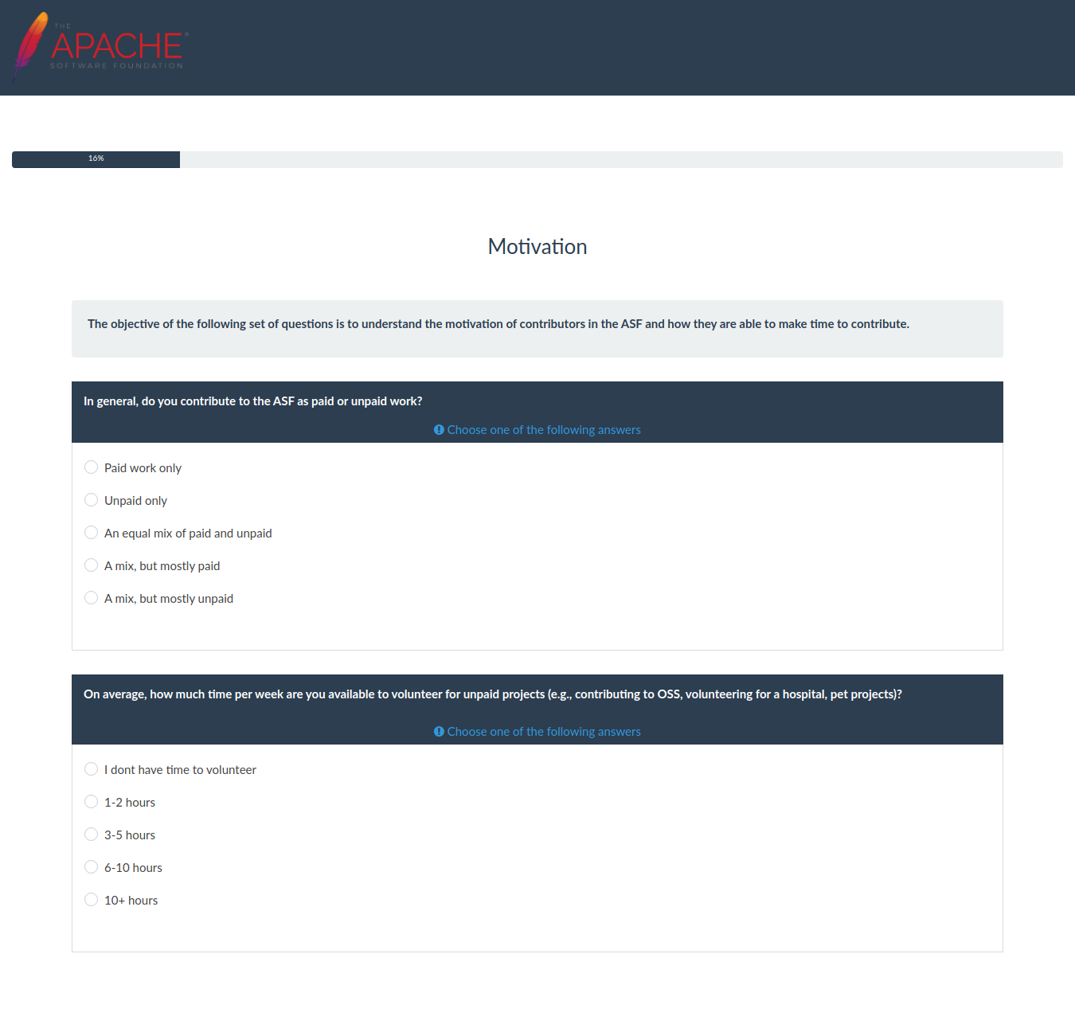
Encuesta
Encuesta* se divide en:
Función y antigüedad del colaborador (4 preguntas)
Motivación (2)
Disponibilidad de protocolos / directrices (2)
Soporte para recién llegados (4)
Soporte para recién llegados (4)
Finalizar (3)
Cada sección contiene un párrafo introductorio de motivación.
* Las preguntas están disponibles en https://cwiki.apache.org/confluence/pages/viewpage.action?pageId=158869274

Slide 10
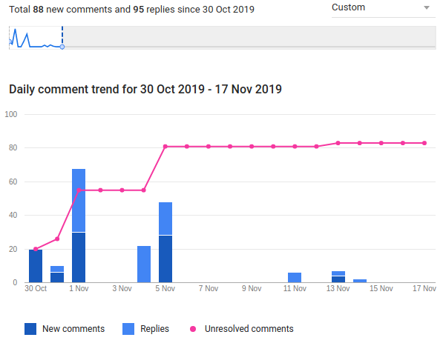
Proceso
Proceso
2 Iteración interna seguida de un proceso de retroalimentación. Notas de la reunión disponibles * .
Los comentarios públicos y los debates siguieron utilizando Google Docs.
Los comentarios se dejaron "sin resolver" para dejar un rastro de comunicación
El proceso de votación y veto siguió como de costumbre en la ASF bajo el PMC de Equidad, Diversidad e Inclusión.
Reproducibilidad: metodología de la encuesta y preguntas publicadas en la wiki de D&I **
Referenced Google Docs Activity
* E.g., https://cwiki.apache.org/confluence/display/EDI/2019-11-13+Meeting+notes+survey
** E.g., https://cwiki.apache.org/confluence/display/EDI

Slide 11
Descripción general de los datos recopilados
624
Respuestas totales
8.9% Tasa de respuesta*
* Basado en un tamaño total estimado de la comunidad de 7.010

Slide 12
Dimensiones del análisis de la encuesta
Demografía:
Edad, género, fluidez en inglés, cultura de origen
Aspectos socioeconómicos:
Educación, compensación, tiempo para ser voluntario
Experiencias en la ASF:
Tenencia, tutoría, desafíos
Notes:
Given the goal to find participation baseline for underrepresented groups, we used different dimensions to understand the population and their experiences
Academic research has found these dimensions to be factors that lead to barriers in participation in OSS

Slide 13
Resultados de la encuesta
Notes:
Anita From here:

Slide 14

Contribuyente Típico
Demografía
Aspectos socioeconómicos
Experience in the ASF
40 años de edad.
Hombre
Nivel de Inglés profesional
Nacido y vive en los EE. UU.
Licenciatura
Contribuye sin compensación
Tiene disponibles 1 o 2 horas para voluntariado
5 años en la comunidad
No tuvo un mentor
No tuvo desafíos
Notes:
Speaker: Anita

Slide 15
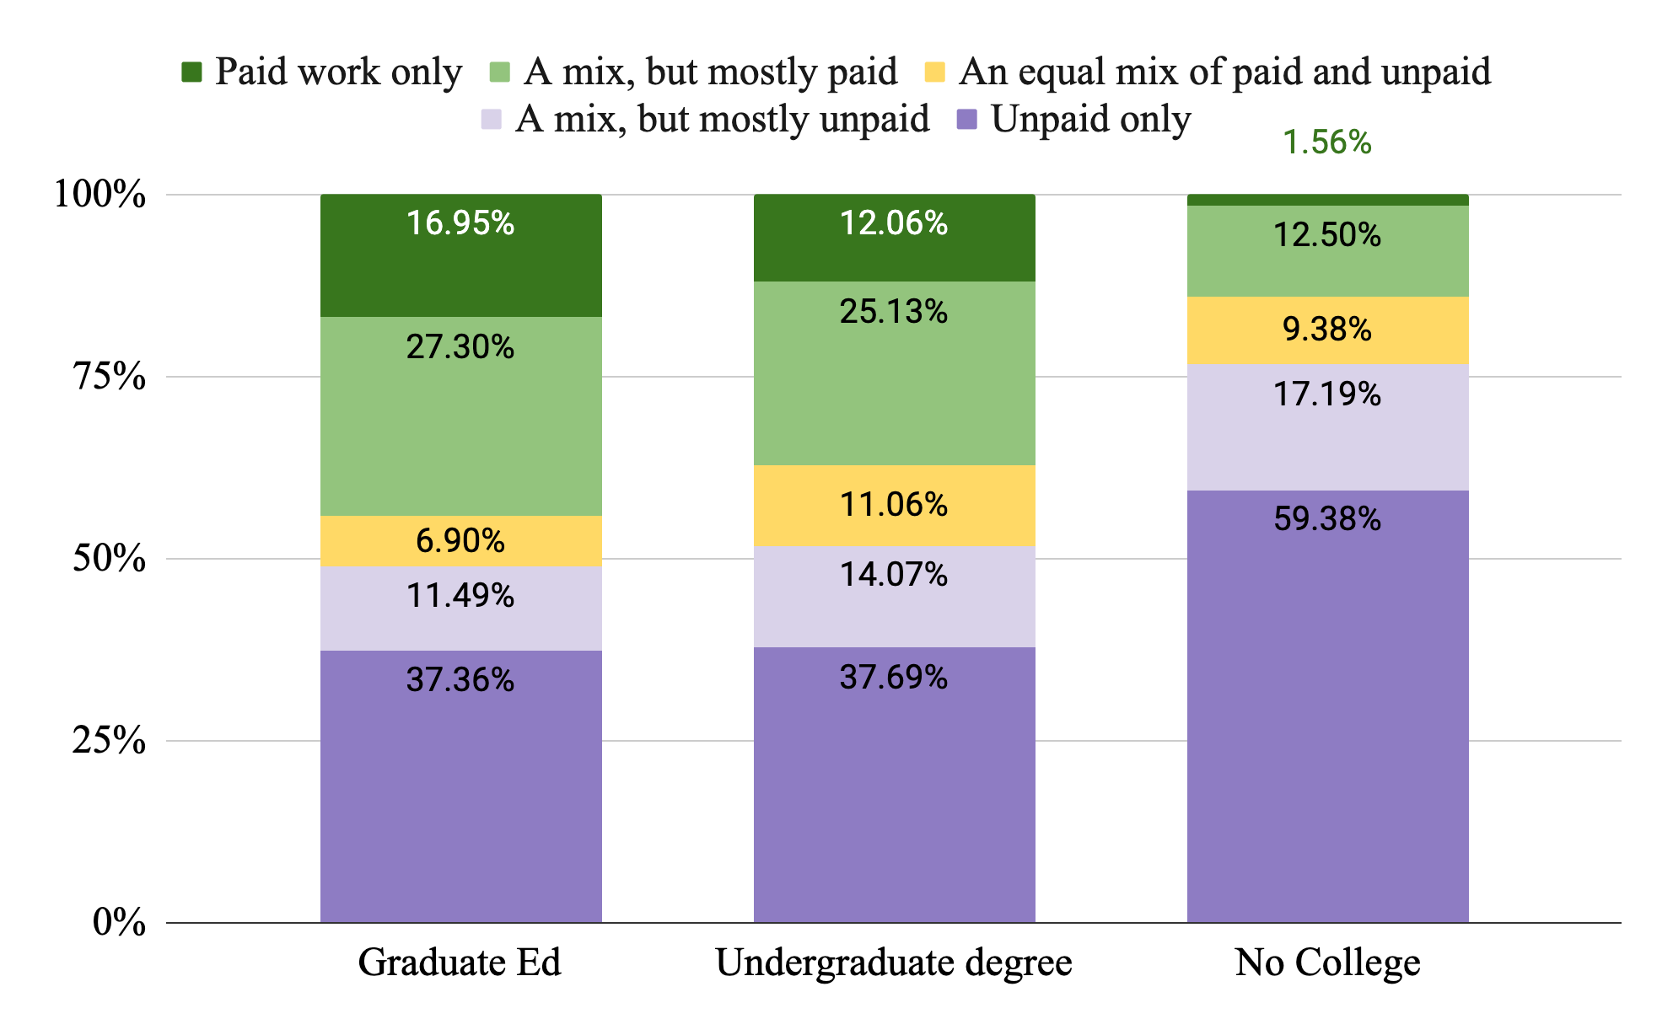
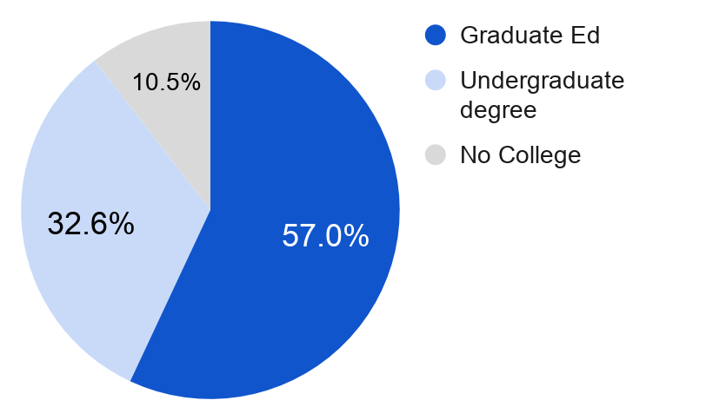
Efecto de la educación formal
Aquellos “sin estudios universitarios” tienen más probabilidades de ser voluntarios, tal vez la ASF proporcione caminos para adquirir habilidades técnicas
¿La educación afecta la compensación? Sí 𝝌2 (2, N = 611) = 23.46, p <.05
Pregunta a la comunidad:
¿Cómo atraer voluntarios que no tienen educación universitaria?

Slide 16
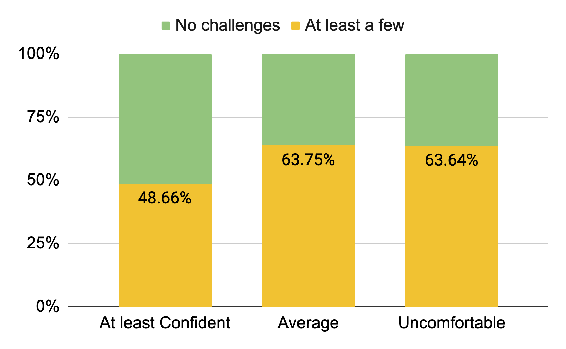
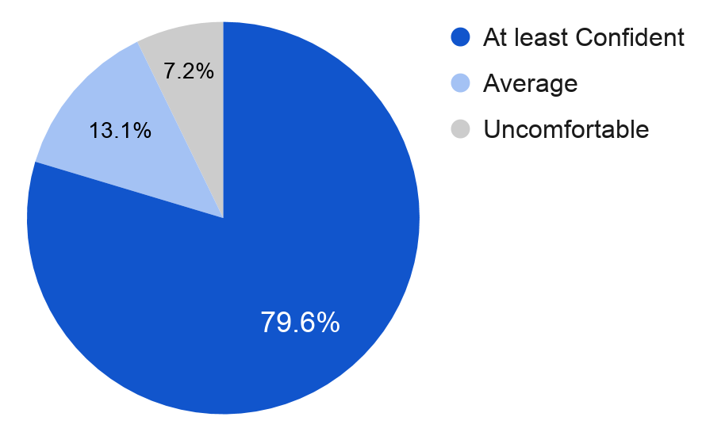
Efecto de la fluidez en inglés
Aquellos con una fluidez promedio en inglés o menos enfrentaron más desafíos
¿La fluidez en inglés afecta los desafíos que se enfrentan? Sí 𝝌2 (2, N = 609) = 8.96, p <.05
Pregunta a la comunidad :
¿Cómo podemos reducir la barrera del idioma?

Slide 17
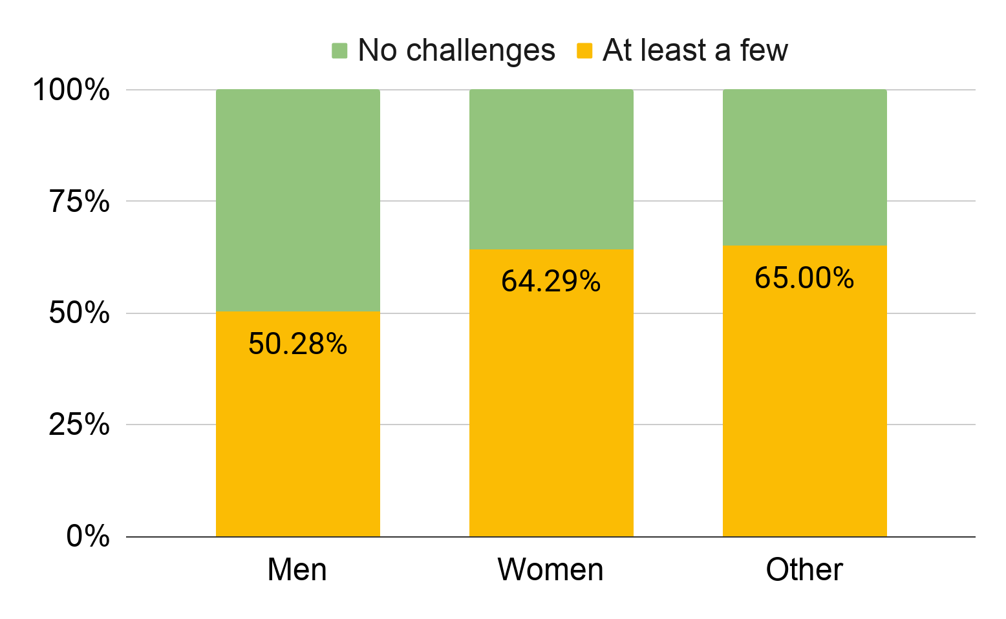
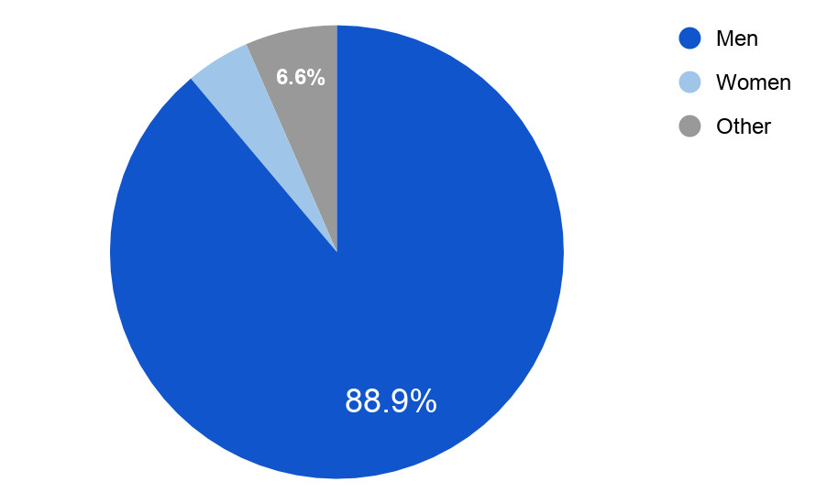
Efecto del género
Aquellos que se identificaron a sí mismos como mujeres u otros (no hombres) enfrentaron más desafíos
¿Se enfrentan los desafíos de impacto de género? Si. 𝝌2 (1, N = 611) = 5.04, p <.05
Pregunta a la comunidad :
¿Cómo podemos reducir las barreras de género?
4.6%
*
* Agregamos quienes se identificaron como no binarios, prefieren describirse a sí mismos, no declarar en otros

Slide 18
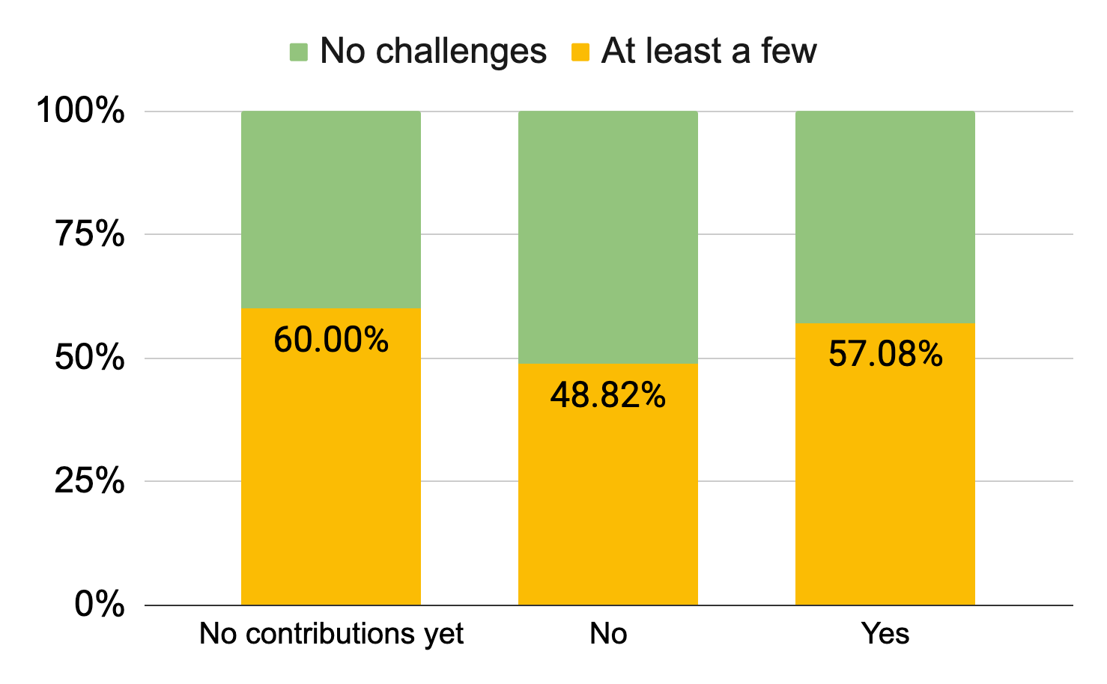
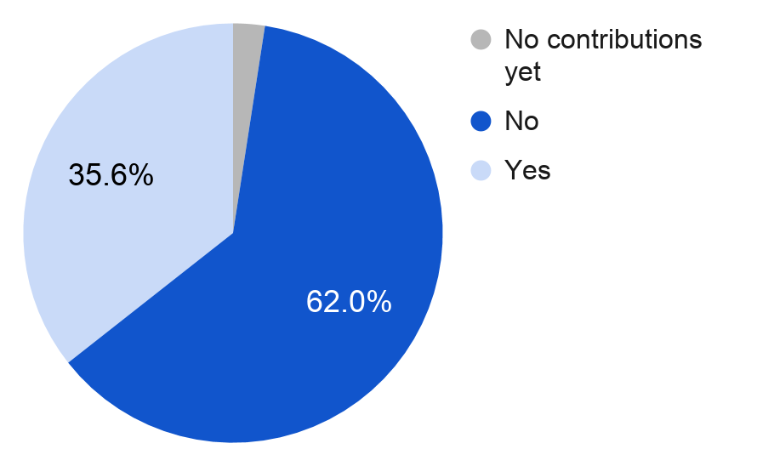
Efecto de tener un mentor
Aquellos que tenían mentores enfrentaron un poco más de desafíos
¿Los mentores impactan en los desafíos que enfrentan? No; 𝝌2 (1, N = 600) = 3.80, p> .05
Pregunta a la comunidad :
¿Por qué la tutoría no ayuda con los desafíos? ¿Cuál es el papel de los mentores?

Slide 19
Resumen de la encuesta
El nivel educativo impacta la compensación
Los que pertenecen a minorías enfrentan desafíos
a. Fluidez en inglés
b. Género
Los hombres que enfrentan desafíos tienen diferentes demografías: No
Mudarse de pais no esta relacionado con tener retos al contribuir, creemos que el adaptarse a una cultura nueva da herramientas para colaborar en open source.
Notes:
Speaker: Anita
Anita: Caveat: all hypothesis answers from survey are correlation. Interviews will help answer causation.
Statistics are done on Chi2 tests, where feasible.
2b: gender differences between Men and Women+other
2c: differences between those who had mentor/not have mentor. No contributions yet not counted

Slide 20
Fase II: Entrevistas
Notes:
Mariam here

Slide 21
Objetivos
Números de entrevistas
Grupos | Entrevistados
Gender minority | 5
Minoría lingüística | 1
Hombres con desafíos | 4
Colaboradores que se fueron | 5
Recién llegados | 4
Total | 19
221 respuestas de encuestas abiertas sobre desafíos
Inmersión más profunda para analizar estos desafíos
19 entrevistas
Junio-Septiembre 2020
Notes:
Our main objective was to understand the challenges the community is facing
221 survey respondent that reported facing at least a few challenges and described these challenges in an open ended question
Additionally follow up interviews with some survey respondents and Additional interviews with people who left and newcomers
These interviews spanned a variety of contributors

Slide 22
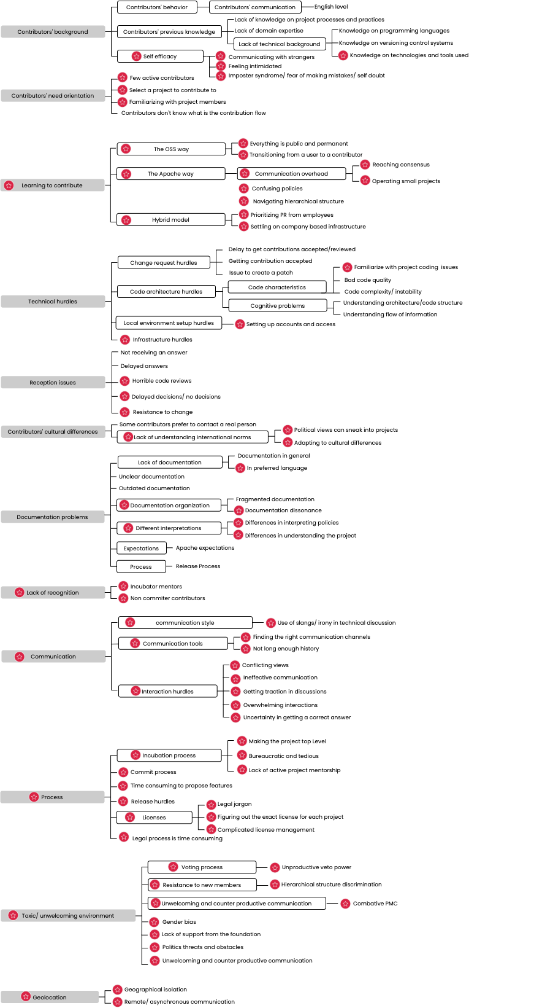
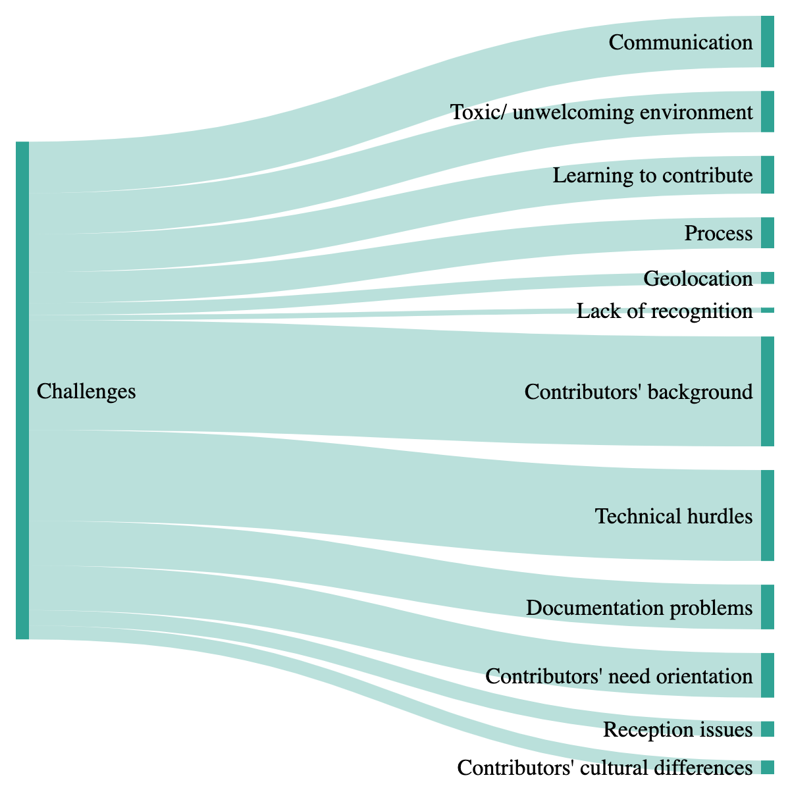
Desafíos identificados
Desafíos identificados específicos de la ASF
12 categorías de desafíos
Cada categoría comprende desafíos posteriores
6 de estos se encuentran en la academia para otros proyectos de OSS, y 6 que son específicos de la ASF
Desafíos que enfrentan los grupos subrepresentados incluso después de adquirir experiencia
Notes:
multiple round of qualitative analysis for both the survey open ended question and te interviews.
we found 12 categories of challenges
the tree diagram figure shows an overview of the challenges, the red dot mark indicates that these challenges are specific to ASF.
moving on to the green figure:
the top part with the red out line shows the challenges categories that are specific to ASF (communication, learning to contribute, geolocation etc.. )
The bottom part (grey outline) shows challenges that were reported in literature as challenges faced by newcomers -> these challenges are ones that experienced under represented contributors still face.

Slide 23
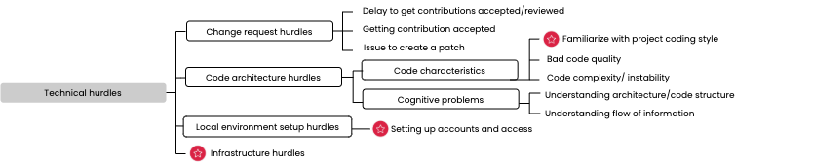
Desafío identificado: obstáculos técnicos
“Tuve dificultades para comprender las pautas del proyecto para aceptar cambios de código. Algunos comentarios indicaron que las pautas de estilo eran importantes, pero se evitaron las grandes refactorizaciones "
"Fue difícil convencer a los responsables del proyecto de mis decisiones y de por qué deberían haber aceptado mi código".
Desafíos identificados específicos de la ASF

Slide 24
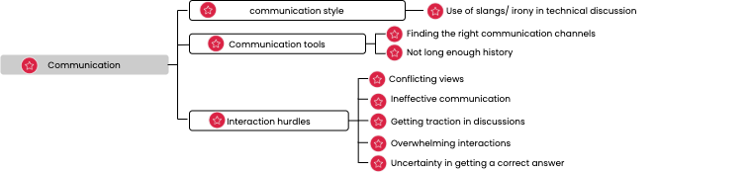
Desafío identificado: comunicación
"Algunas personas usan expresiones más idiomáticas cuando [expresan] sus sentimientos, por ejemplo, lo cual es difícilmente comprensible o engañoso para los hablantes no nativos"
“Disputa técnica sobre la dirección arquitectónica de un proyecto”.
“También es muy difícil para un recién llegado / codificador [subrepresentado] ponerse al día con las acaloradas discusiones en la lista de miembros. Estaba feliz de ser un comprometido, pero una vez que vi la discusión de todos los miembros en la lista, me sentí abrumado. Nunca he comentado sobre la lista de miembros por esta razón ".
Desafíos identificados específicos de la ASF
Notes:
“it is still hard to understand phrases, slangs or irony from native speakers on operational lists.”

Slide 25
Identified Challenge: Communication
summarized strat 1 | summ strat2
Identified challenges specific to the ASF
Notes:
“it is still hard to understand phrases, slangs or irony from native speakers on operational lists.”

Slide 26
Fase III: Análisis cuantitativo
Notes:
Daniel takes over

Slide 27
Análisis cuantitativo: a continuación
Enfocado en los proyectos sugeridos por las respuestas de la encuesta (Airflow, Beam, Cassandra, CouchDB, Flink, Hadoop, HTTPD, Lucene, NetBeans, OpenOffice, Spark, and Tomcat).

Slide 28
Análisis cuantitativo: a continuación
ENfocado en los proyectos enlistados por las respuestas de la encuesta (Airflow, Beam, Cassandra, CouchDB, Flink, Hadoop, HTTPD, Lucene, NetBeans, OpenOffice, Spark, and Tomcat).
El género es el único atributo que las herramientas analizan automáticamente y se basan en el nombre de pila de cada desarrollador. No se planifica una limpieza manual de datos.

Slide 29
Quantitative Analysis: Happening Next
Enfocado en los proyectos enlistados por las respuestas de la encuesta (Airflow, Beam, Cassandra, CouchDB, Flink, Hadoop, HTTPD, Lucene, NetBeans, OpenOffice, Spark, and Tomcat).
El género es el único atributo que las herramientas analizan automáticamente y se basan en el nombre de pila de cada desarrollador. No se planifica una limpieza manual de datos.
Las limitaciones están relacionadas con el resultado binario del género y las heurísticas para recuperar y dividir la información por el nombre de los contribuyentes. La atención se centra solo en cierto tipo de contribuciones (como compromisos, problemas y procesos de revisión).

Slide 30
Quantitative Analysis: Happening Next
Enfocado en los proyectos enlistados por las respuestas de la encuesta (Airflow, Beam, Cassandra, CouchDB, Flink, Hadoop, HTTPD, Lucene, NetBeans, OpenOffice, Spark, and Tomcat).
El género es el único atributo que las herramientas analizan automáticamente y se basan en el nombre de pila de cada desarrollador. No se planifica una limpieza manual de datos.
Las limitaciones están relacionadas con el resultado binario del género y las heurísticas para recuperar y dividir la información por el nombre de los contribuyentes. La atención se centra solo en cierto tipo de contribuciones (como compromisos, problemas y procesos de revisión).
Los resultados introductorios brindarán una descripción general rápida del estado actual de la diversidad en estos proyectos.

Slide 31
Quantitative Analysis: Happening Next
Enfocado en los proyectos enlistados por las respuestas de la encuesta (Airflow, Beam, Cassandra, CouchDB, Flink, Hadoop, HTTPD, Lucene, NetBeans, OpenOffice, Spark, and Tomcat).
El género es el único atributo que las herramientas analizan automáticamente y se basan en el nombre de pila de cada desarrollador. No se planifica una limpieza manual de datos.
Las limitaciones están relacionadas con el resultado binario del género y las heurísticas para recuperar y dividir la información por el nombre de los contribuyentes. La atención se centra solo en cierto tipo de contribuciones (como compromisos, problemas y procesos de revisión).
Los resultados introductorios brindarán una descripción general rápida del estado actual de la diversidad en estos proyectos.
Este análisis es un punto de partida de una discusión sobre el estado actual de un aspecto de la diversidad en una muestra de proyectos de ASF. Este análisis no pretende ser exhaustivo ni prescriptivo de todo el entorno de la ASF.

Slide 32
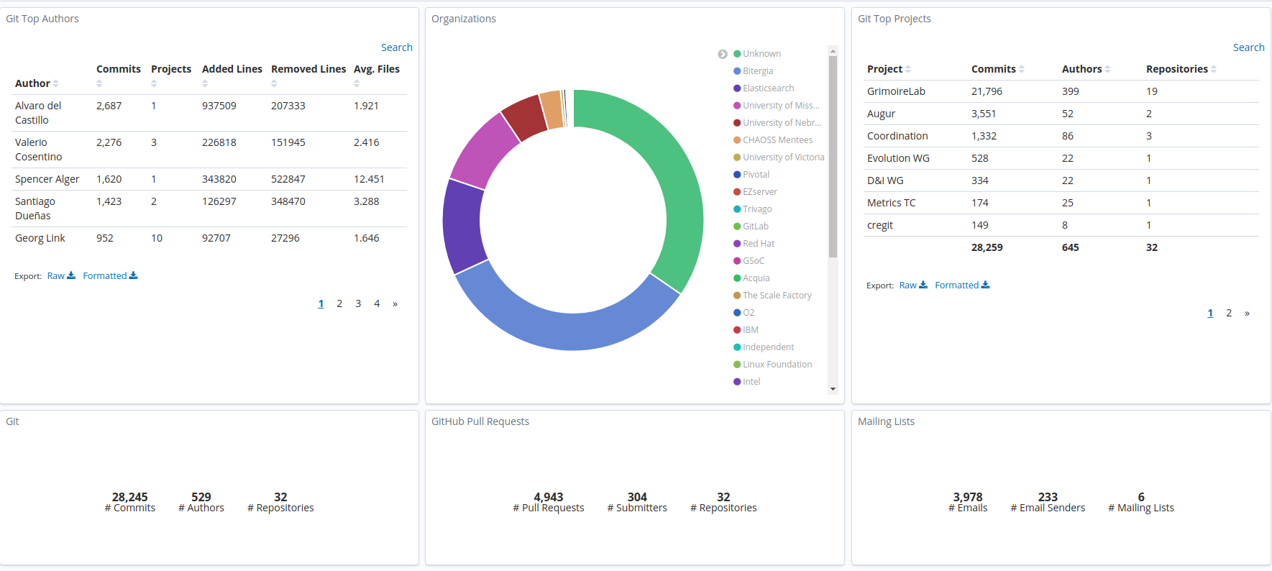
Quantitative Analysis: Happening Next
Enfocado en los proyectos enlistados por las respuestas de la encuesta (Airflow, Beam, Cassandra, CouchDB, Flink, Hadoop, HTTPD, Lucene, NetBeans, OpenOffice, Spark, and Tomcat).
El género es el único atributo que las herramientas analizan automáticamente y se basan en el nombre de pila de cada desarrollador. No se planifica una limpieza manual de datos.
Las limitaciones están relacionadas con el resultado binario del género y las heurísticas para recuperar y dividir la información por el nombre de los contribuyentes. La atención se centra solo en cierto tipo de contribuciones (como compromisos, problemas y procesos de revisión).
Los resultados introductorios brindarán una descripción general rápida del estado actual de la diversidad en estos proyectos.
Este análisis es un punto de partida de una discusión sobre el estado actual de un aspecto de la diversidad en una muestra de proyectos de ASF. Este análisis no pretende ser exhaustivo ni prescriptivo de todo el entorno de la ASF.
Un tablero de acceso privado es el resultado que tendremos para agregar estos resultados y trabajar a nivel de proyectos.

Slide 33
Quantitative Analysis: Happening Next
Enfocado en los proyectos enlistados por las respuestas de la encuesta (Airflow, Beam, Cassandra, CouchDB, Flink, Hadoop, HTTPD, Lucene, NetBeans, OpenOffice, Spark, and Tomcat).
El género es el único atributo que las herramientas analizan automáticamente y se basan en el nombre de pila de cada desarrollador. No se planifica una limpieza manual de datos.
Las limitaciones están relacionadas con el resultado binario del género y las heurísticas para recuperar y dividir la información por el nombre de los contribuyentes. La atención se centra solo en cierto tipo de contribuciones (como compromisos, problemas y procesos de revisión).
Los resultados introductorios brindarán una descripción general rápida del estado actual de la diversidad en estos proyectos.
Este análisis es un punto de partida de una discusión sobre el estado actual de un aspecto de la diversidad en una muestra de proyectos de ASF. Este análisis no pretende ser exhaustivo ni prescriptivo de todo el entorno de la ASF.
Un tablero de acceso privado es el resultado que tendremos para agregar estos resultados y trabajar a nivel de proyectos.

Slide 34
Resumen

Slide 35
Resumen
El contribuyente típico de ASF es un hombre, con dominio del inglés, con un alto nivel educativo y con tiempo para ser voluntario
Aprendizaje
Principales tipos de desafíos: contrib. antecedentes, obstáculos técnicos, comunicación
Los desafíos experimentados por las minorías persisten incluso después de que se convierten en contribuyentes experimentados

Slide 36
Summary
El contribuyente típico de ASF es un hombre, con dominio del inglés, con un alto nivel educativo y con tiempo para ser voluntario
Aprendizaje
Principales tipos de desafíos: contrib. antecedentes, obstáculos técnicos, comunicación
Los desafíos experimentados por las minorías persisten incluso después de que se convierten en contribuyentes experimentados
Procesos de contribución simplificada y toma de decisiones
Políticas y expectativas documentadas de ASF / proyecto
Recursos accesibles para contribuciones técnicas (p. Ej. Documentos)
Recomendaciones
Notes:
Streamlined: code first & then discuss, lengthy decision making/consensus building, each project is self-governing and has different process/culture
Leaf: English lang, delayed decision, lack of documentation, lack of tech background

Slide 37
¿Preguntas?
¡Gracias a todos los participantes!

